Slide 1
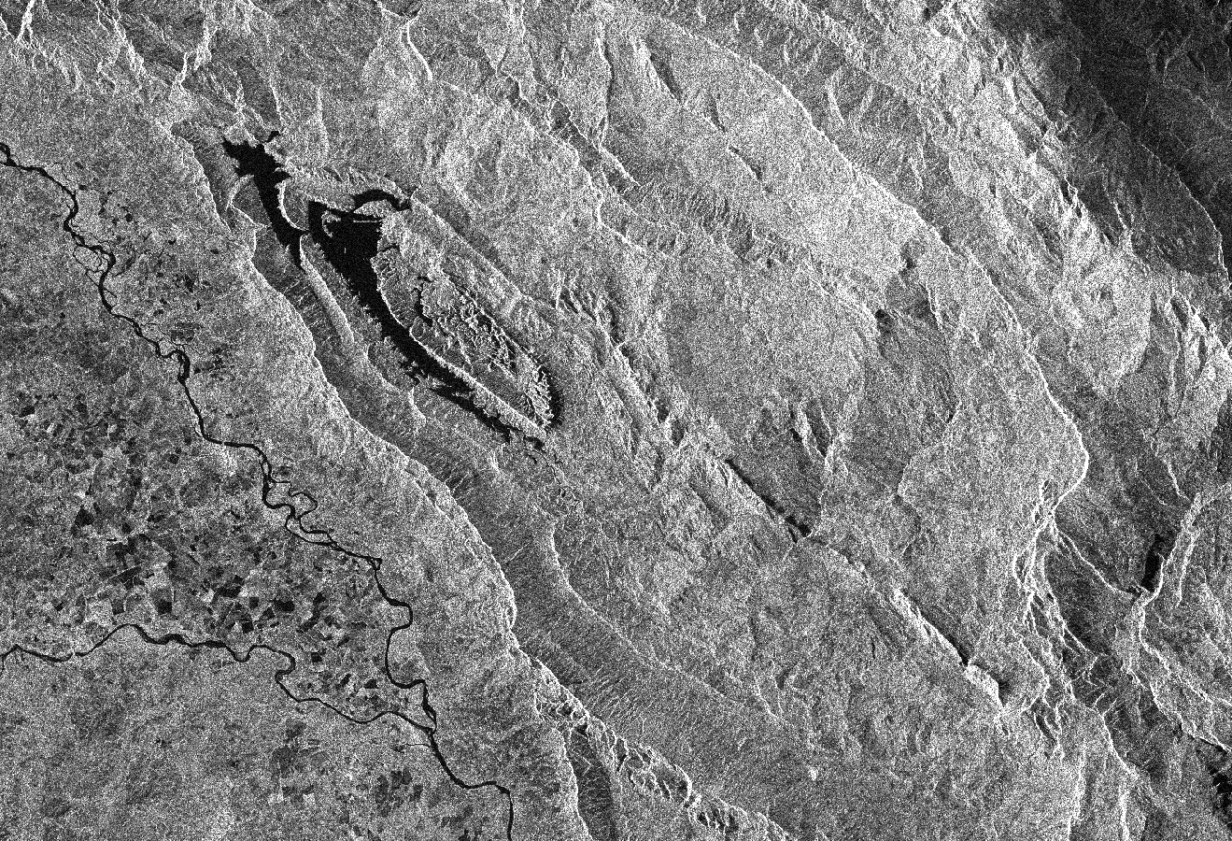

Clasificación y evolución de cuerpos de agua utilizando imágenes de radar SAR

Slide 2
Agenda
Objetivo
1
Estado del arte
2
Macro proceso
3
Estado actual
4

Slide 3
Objetivo
1
Desarrollar un algoritmo que realice la clasificación de un cuerpo hídrico (centrado en el embalse de Tónime) Utilizando imágenes de radar SAR

Slide 4
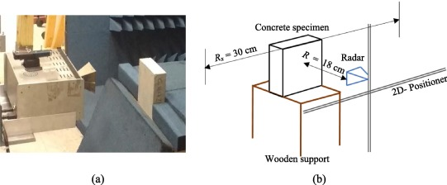
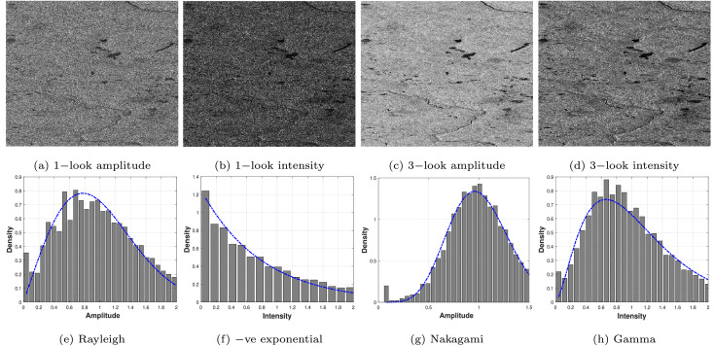
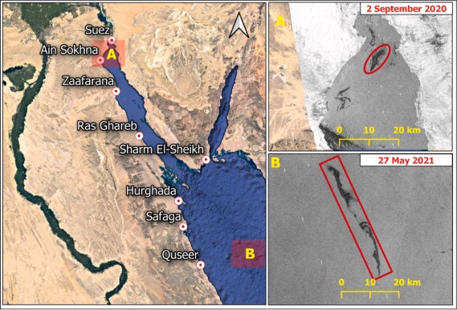
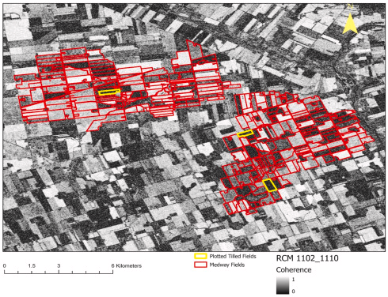
2
Estado del arte
Medición de contenido de humedad de estructuras de hormigón[1]
Figura2. Monitoreo de superficies terrestres
atreves del tiempo[2]
Detección de petróleo[3]
Monitoreo de actividades agrícolas[4]
Notes:
Un radar es un dispositivo compuesto por un generador de ondas electromagnéticas conectado a una antena y aun sistema electrónico para el procesamiento de datos, el cual emite pulsos de corta duración.El radar de apertura sintética (SAR), e un sensor activo que mide distancias por medio de un pulso de onda electromagnética en cierto ancho de banda y mide la cantidad de energía retrodispersada por el objeto.
Esta energía regresara con cierto retraso, amplitud y polarización en función de la distancia del objeto impactado
La longitud de ondas del de los radares SAR trabajan en la región del microondas por lo que la ausencia de luz o las condiciones climáticas no lo afectan.

Slide 5

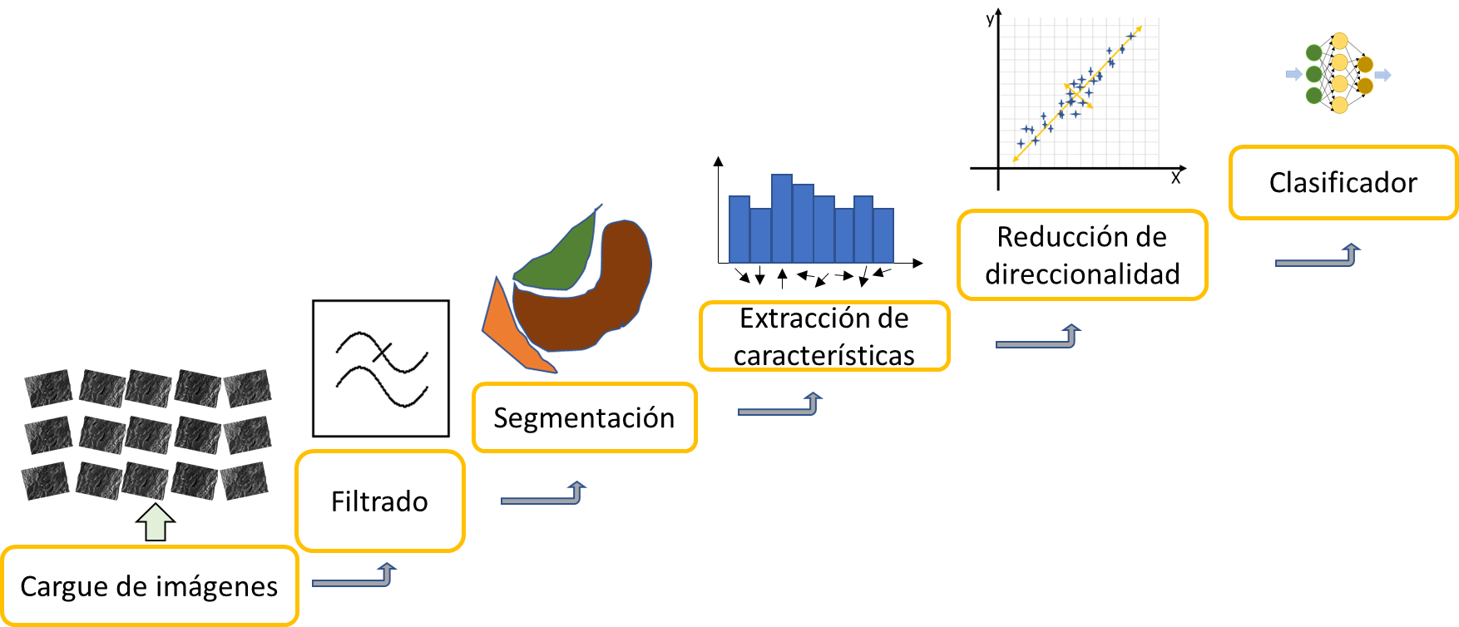
Macro proceso
3
Notes:
La imágenes se obtuvieron del sitio web Slaska Satellite Facility que es la Instalación de satélites de Alaska, la cuar comparte la base de datos con todas las agencias espaciales

Slide 6
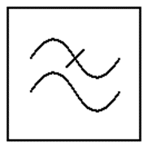
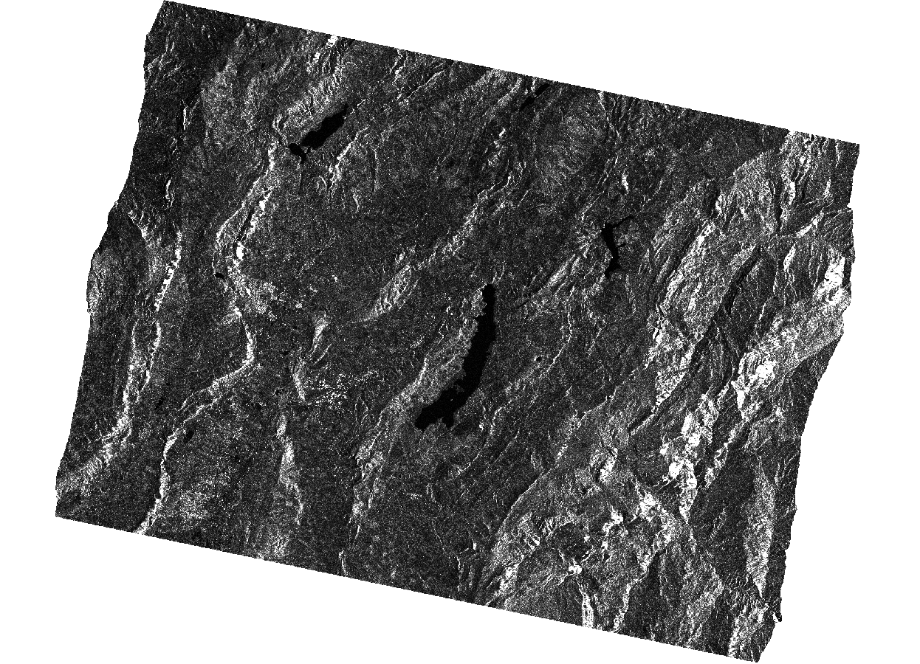
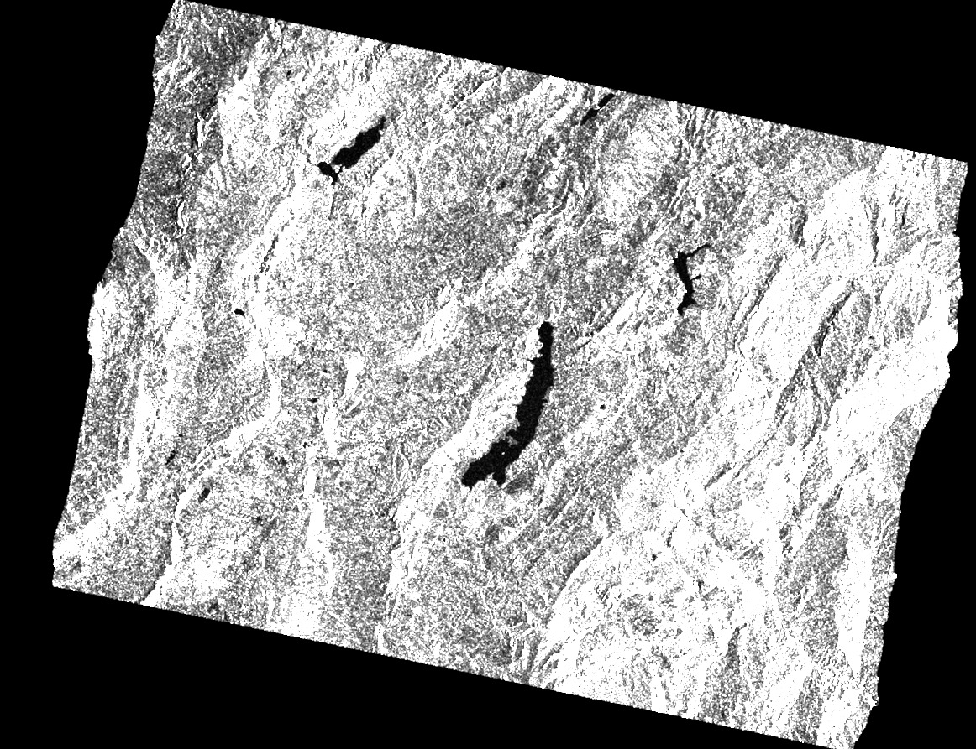
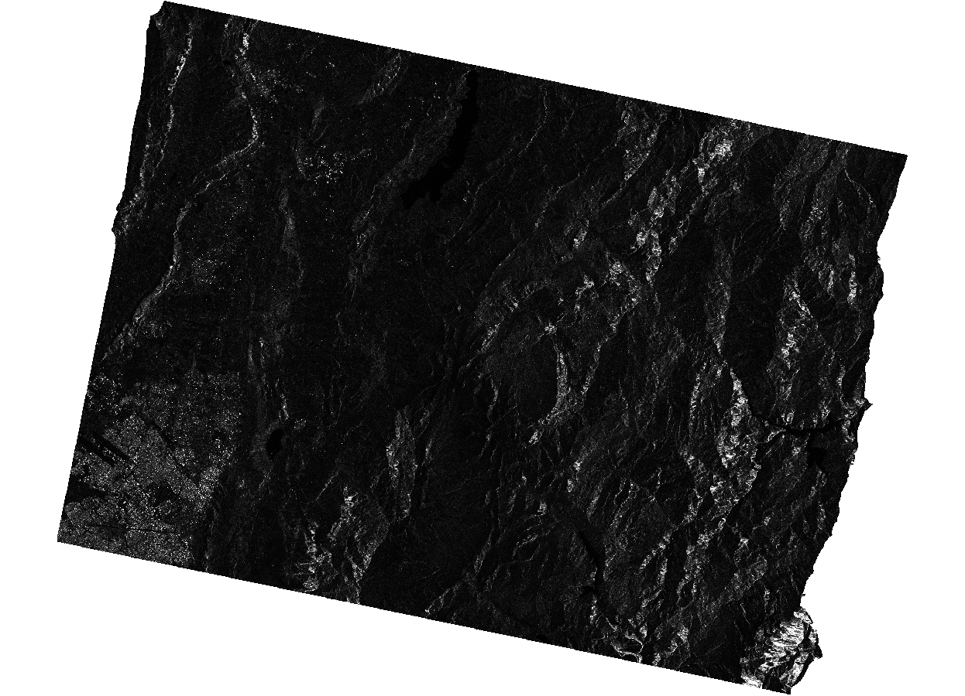
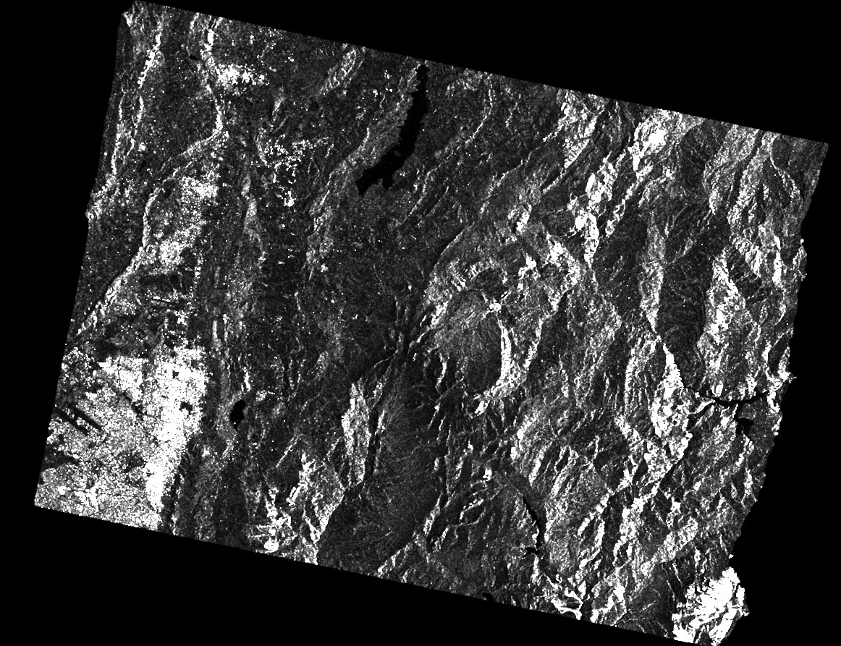
Estado actual
4
Filtrado
filter2D()

Slide 7
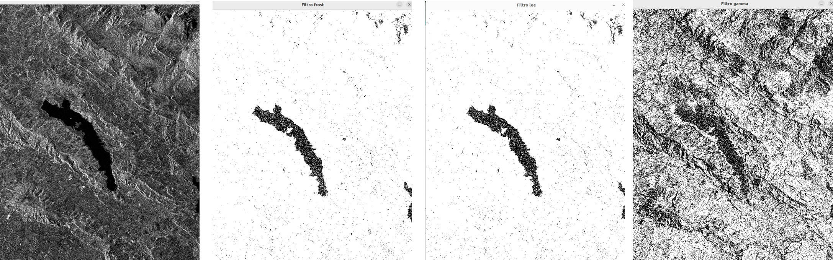
Estado actual
4
Filtrado

Slide 8

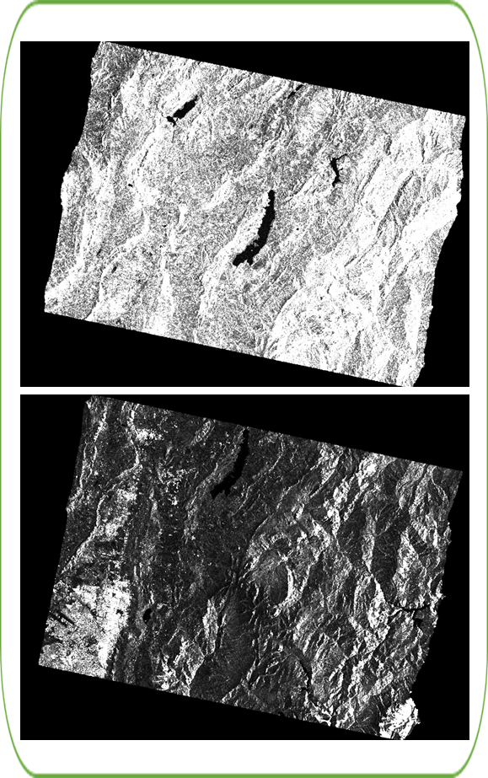
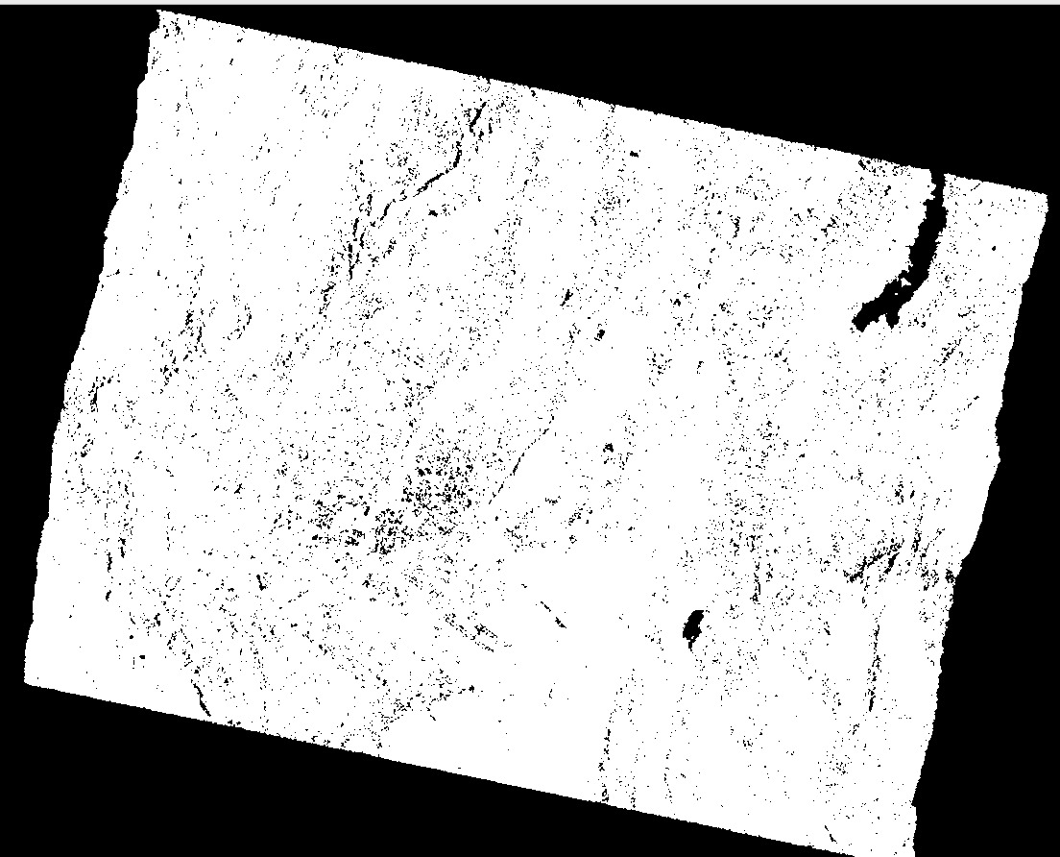
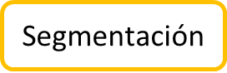
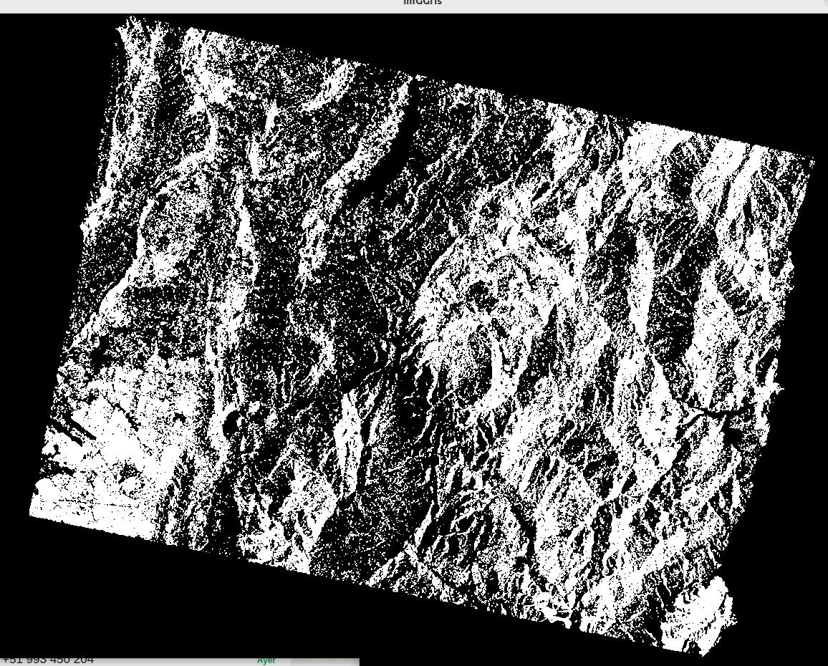
Estado actual
4
cv2.threshold()

Slide 9
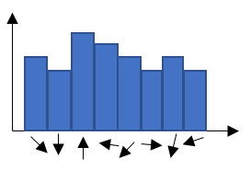
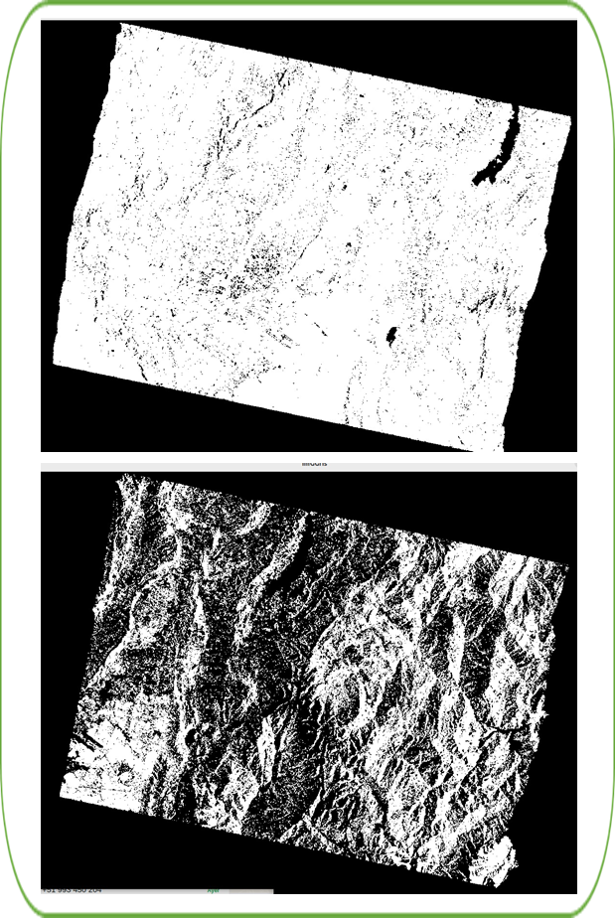
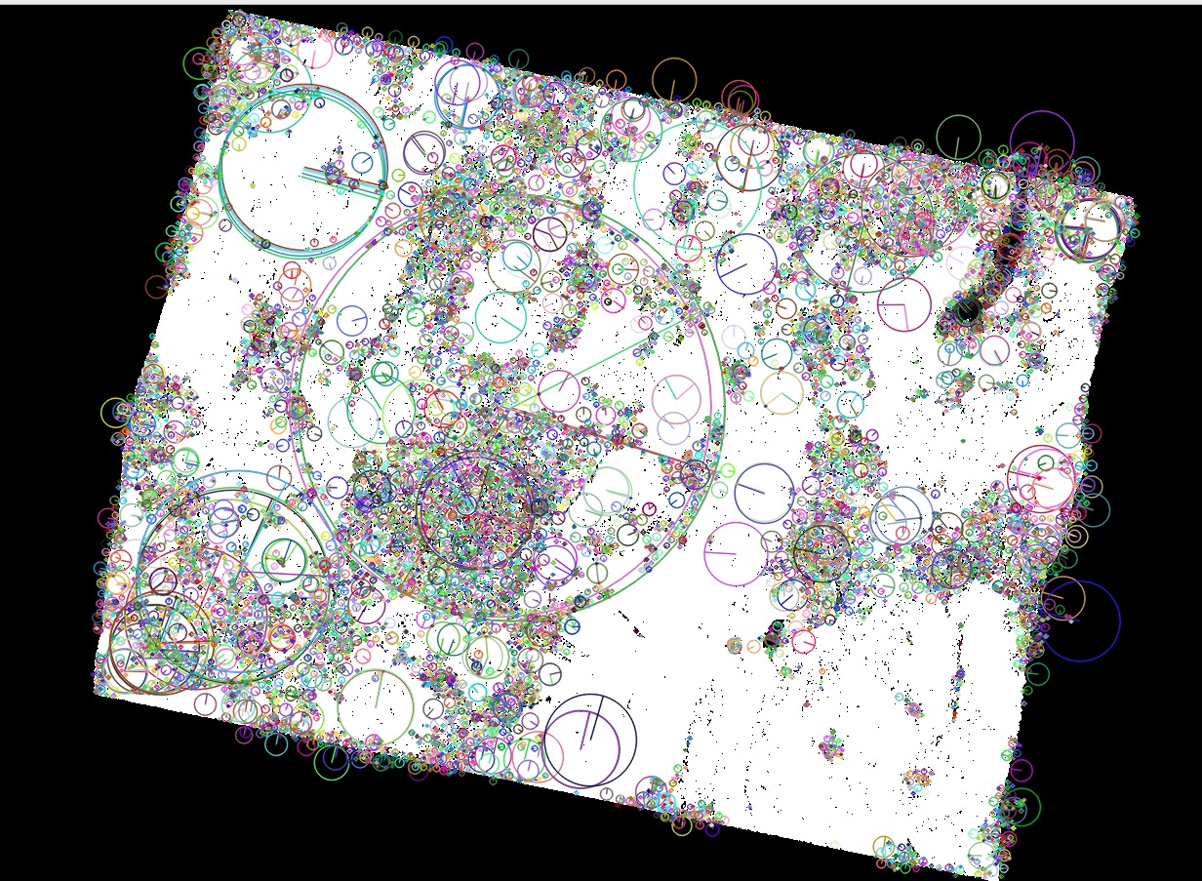
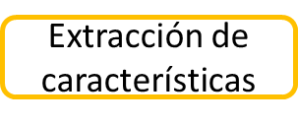
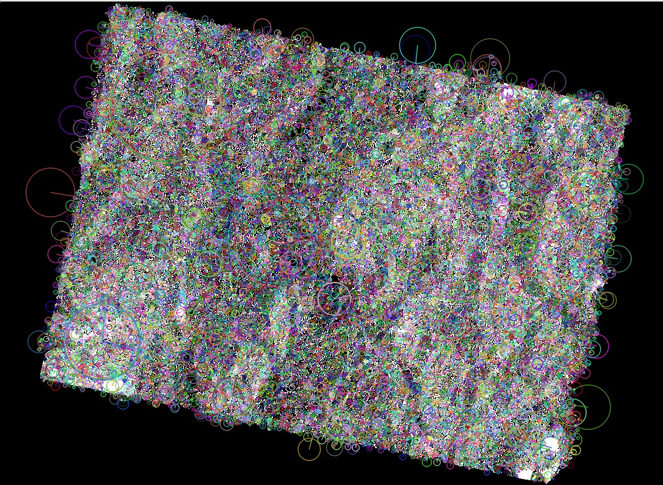
Estado actual
4
cv2.SIFT_create()
sift.detect()sift. sift.compute()

Slide 10
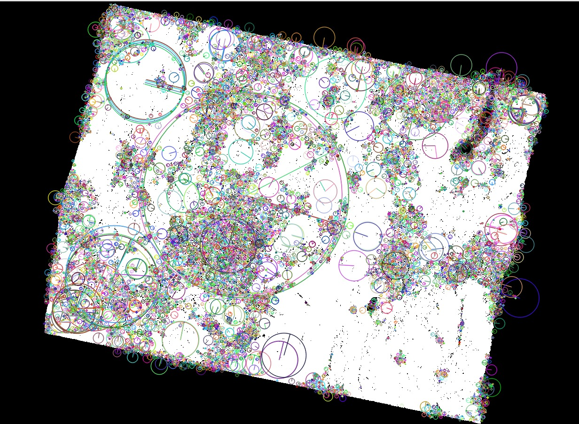
Estado actual
4
cv2.SIFT_create()
sift.detectAndCompute()

Slide 11
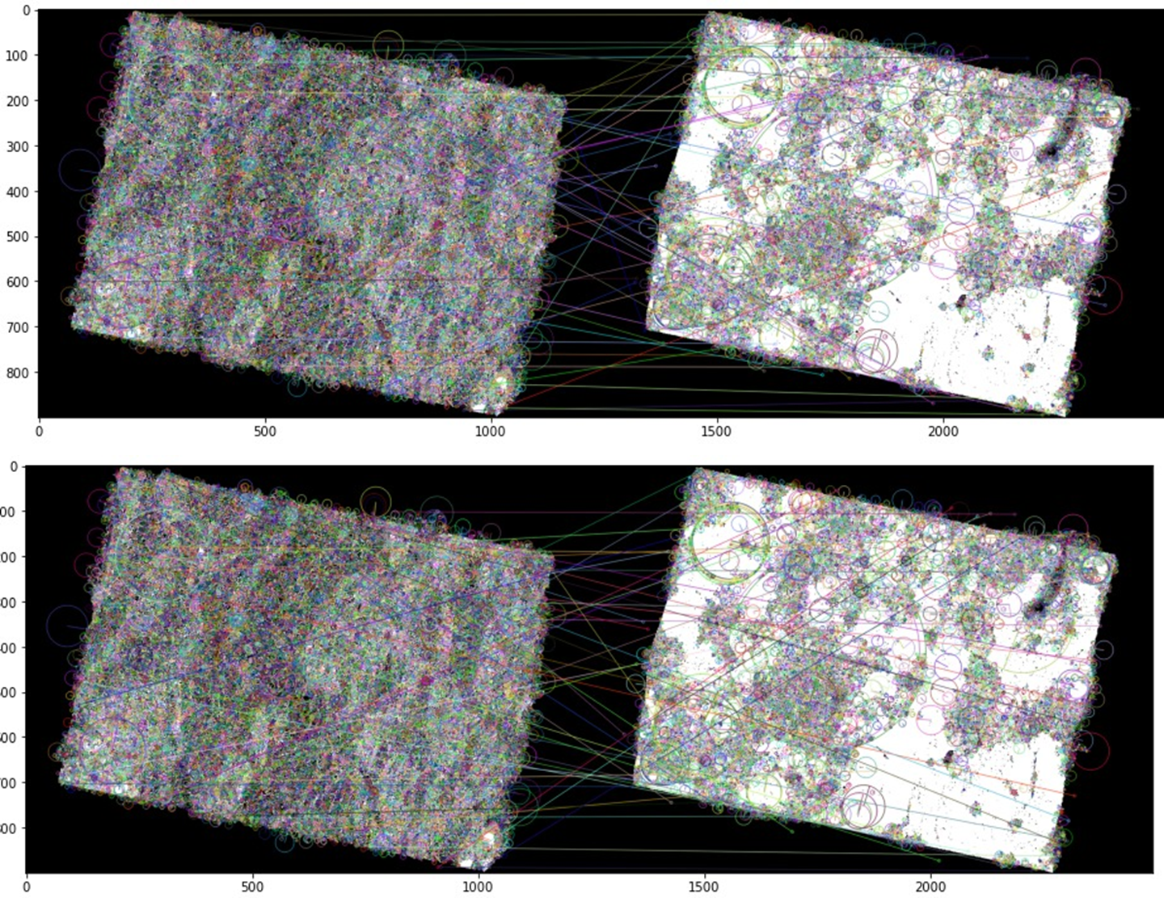
Estado actual
4
sift.detectAndCompute() Vs.[sift.detect()sift. sift.compute()]

Slide 12
Referencias
[1] Universidad del pais vasco, “El espectro electromagnético — Cuaderno de Cultura Científica.” Accessed: Sep. 24, 2023. [Online]. Available: https://culturacientifica.com/2016/08/16/el-espectro-electromagnetico/
[2] University of Alaska Fairbanks, “ASF Home | Alaska Satellite Facility.” Accessed: Sep. 24, 2023. [Online]. Available: https://asf.alaska.edu/
[3] esa, “Explore data | Copernicus Data Space Ecosystem.” Accessed: Sep. 24, 2023. [Online]. Available: https://dataspace.copernicus.eu/explore-data
[4] NASA, “Introducción al Radar de Apertura Sintética - YouTube.” Accessed: Sep. 24, 2023. [Online]. Available: https://www.youtube.com/playlist?list=PLiuUQ9asub3SI5jSVOY4lmddsPSLDUrXq
[5] IGNSpain, “EL PROGRAMA COPERNICUS - YouTube.” Accessed: Sep. 24, 2023. [Online]. Available: https://www.youtube.com/playlist?list=PLLemwiHg3Tanwi63FVR6-_4pCJTIZNdOq

Slide 13
Gracias

